Slide 1

Fakta om styrkepositioner samt innovation og eksport af vandteknologier
Vandvision 2025

Slide 2
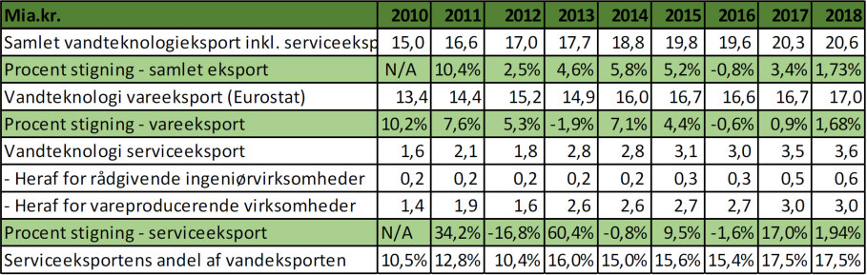
Eksporten af dansk vandteknologi i tal
Vandteknologieksport (mia. kr. - løbende priser).
Miljø- og Fødevareministeriet: ”Eksport af vandteknologi 2018”: DAMVAD på baggrund af Danmarks Statistik og Eurostat.
Notes:
Den samlede danske eksport af vandteknologi var i 2018 på 20,6 mia. kr.. Heraf udgjorde vareeksporten 17 mia. kr.. Serviceeksporten var på 3,6 mia. kr., hvoraf eksporten for rådgivende ingeniørvirksomheder udgjorde godt 600 mio. kr., mens den for vareproducerende virksomheder udgjorde 3 mia. kr.
Siden 2010 er den samlede vandteknologieksport steget med 37 pct.. Eksporten af varer inden for vandteknologi er steget med 27 pct., mens eksporten af service inkl. rådgivning er steget med 128 pct.. Danmarks samlede vareeksport er i samme periode steget med 27 pct..

Slide 3
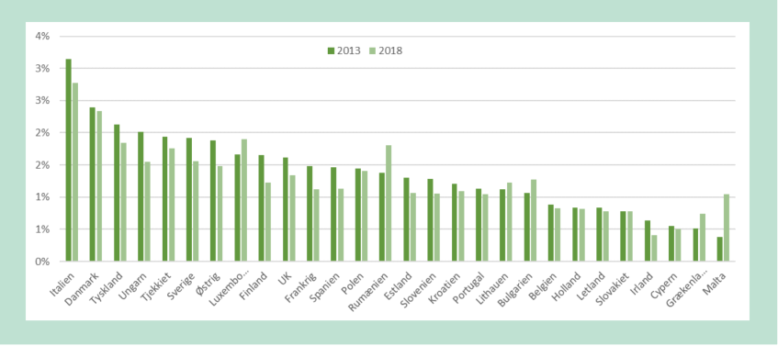
Danmark er førende i verden inden for vandteknologi
Vandteknologiens andel af EU28-landendes eksport i 2013 og 2018.
Miljø- og Fødevareministeriet: ”Eksport af vandteknologi 2018”: DAMVAD på baggrund af særkørsel fra Eurostat, data fra marts 2019.
Notes:
Danmark har flest patenter indenfor vandteknologi pr. mio. indbyggere i verden. Samtidigt er Danmark nummer to i EU, hvis man kigger på hvor meget vandteknologien fylder i medlemslandendes samlede eksport.

Slide 4
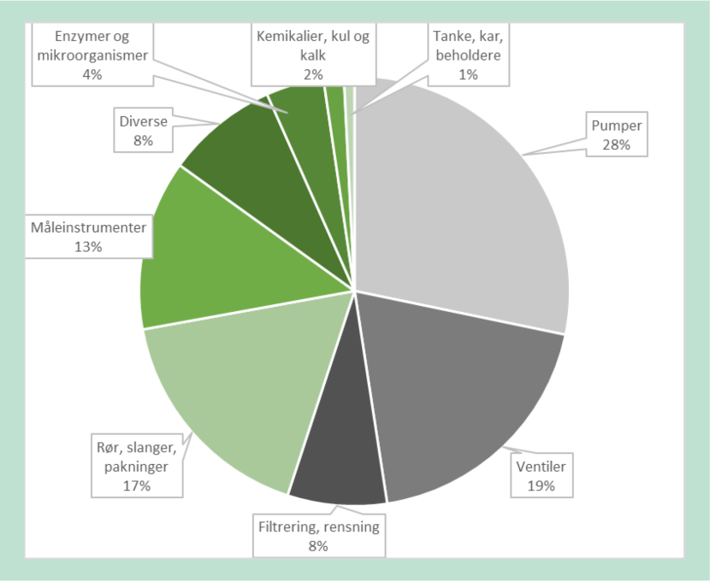
Dansk eksport af vandteknologi fordelt på varetyper
Dansk eksport af vandteknologi fordelt på varetype, 2018.
Miljø- og Fødevareministeriet: ”Eksport af vandteknologi 2018”: DAMVAD på baggrund af særkørsel fra Eurostat, data fra marts 2019.
Notes:
De største eksportområder for dansk vandteknologi er indenfor pumper, ventiler og rør, slanger og pakninger. De resterende eksportområder kan ses i deres i figuren ovenfor.

Slide 5
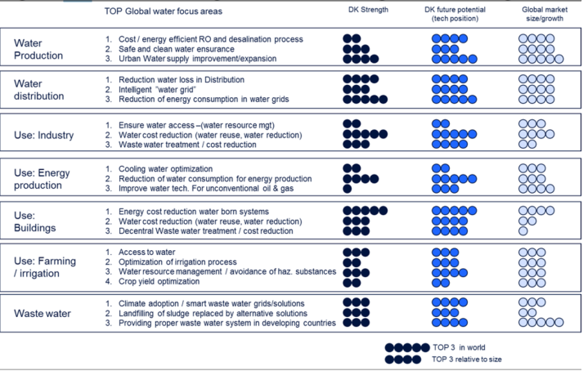
De danske styrkepositioner inden for vandteknologier
Copenhagen Economics: “Employment in the Danish Water Technology Sector”: Copenhagen cleantech cluster: 2012 Global cleantech report; IEA world energy outlook 2012, UN - THE UNITED NATIONS WORLD WATER DEVELOPMENT REPORT 4, Pinsent Mason, “Water Yearbook”, 2010, US Commercial Service, ”Water Technologies: A global opportunity Scan for US Companies”, 2011, UN Water, “Water For Life”, 2010, Catalyst Strategy Consulting Analysis. Copenhagen Economics: “Employment in the Danish Water Technology Sector”: Danmarks statistic.
Danske styrker i relation til globale udfordringer.

Slide 6
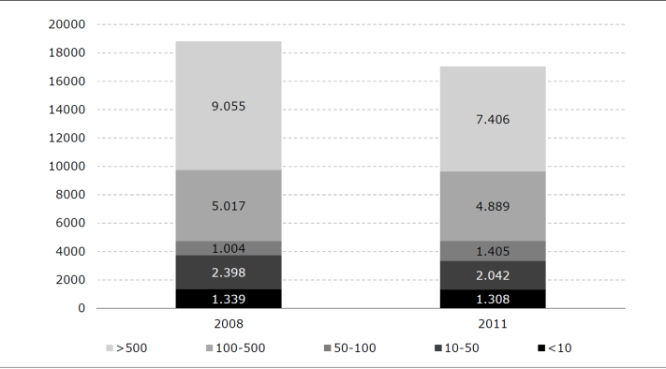
Ansættelser i dansk vandteknologi
Ansættelse i virksomheder fordelt på størrelse.
Copenhagen Economics: “Employment in the Danish Water Technology Sector”: Danmarks statistic.
Notes:
I 2018 var ansættelserne i dansk vandteknologi på 18.000.

Slide 7




Vandvision 2025
www.vandvision.dk
https://www.linkedin.com/groups/12355459/

